Slide 1


福州新途信息科技有限公司
工厂建模和订单结构
2019.03.19

Slide 2

目录页
CONTENTS PAGE
01
工厂建模及工艺路线
02
订单结构
03
AS汽车行业订单结构

Slide 3
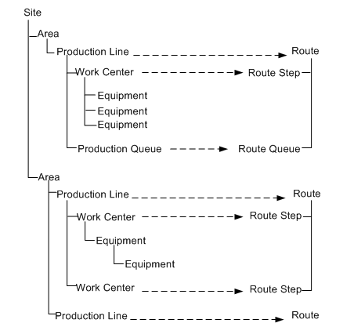
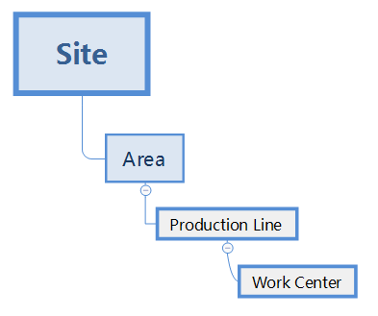
01
工厂建模
FTPC平台工厂模型模型
AS汽车工厂建模模型
Route
Route Step
差异点：AS将Route从Production提升到Area；
重点事项：Station与Work Center是一一对应；

Slide 4
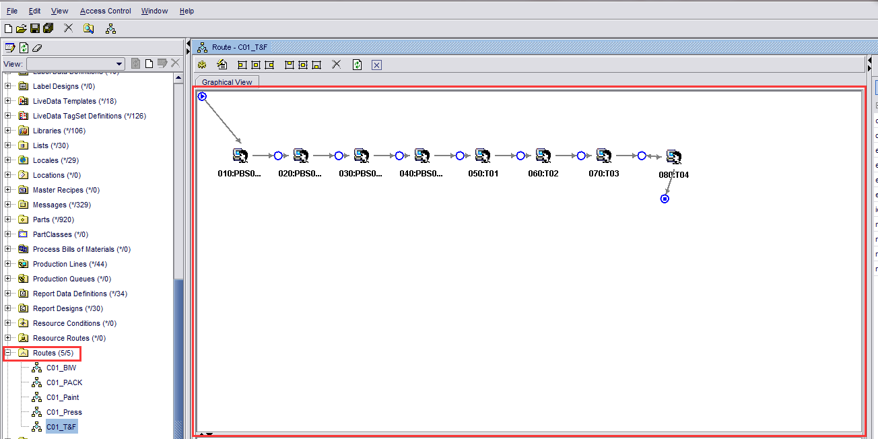
01
工艺路线配置

Slide 5
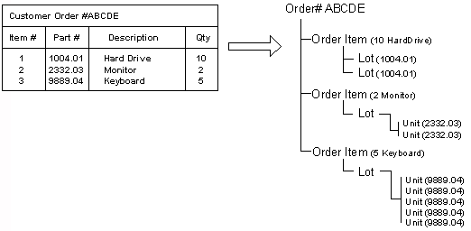
02
订单结构

Slide 6
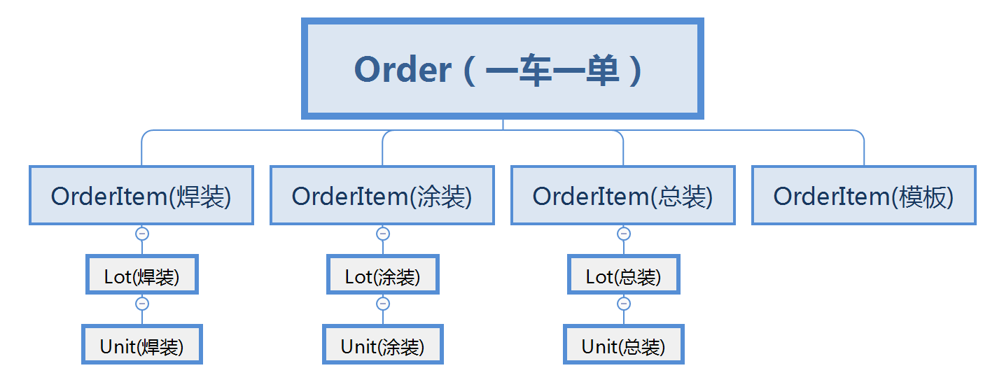
03
AS汽车行业订单结构

Slide 7
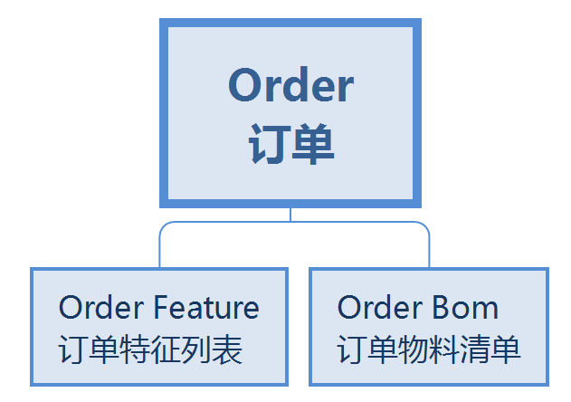
03
AS汽车行业订单对应表结构
生产过程订单属性
订单生产计划
订单特征列表
订单物料清单

Slide 8




Thank you
福州新途信息科技有限公司

